Slide 1
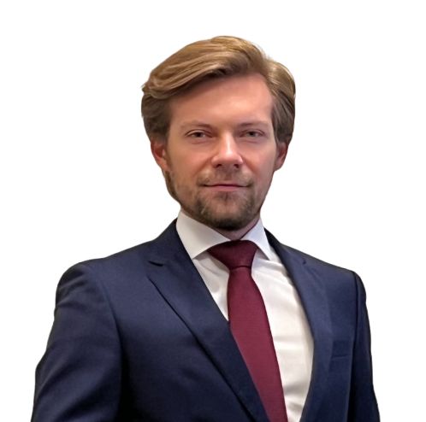
Солдатов Роберт Геннадьевич
Старший преподаватель Департамента правового регулирования экономической деятельности Юридического факультета Финансового университета при Правительстве Российской Федерации.

Slide 2
Образование и повышение квалификации
Образование:
2008 – 2013гг. Московская государственная юридическая академия (МГЮА)
Повышение квалификации:
2023г. АНО ВО ««Российский Новый университет», программа «Цифровая трансформация юридического образования»
2023г. ФГОБУ «Финансовый университет при Правительстве Российской Федерации», программа «Дидактика, персонализированная образовательная среда в современной экосистеме вуза»
2021г., АНО ВО ««Российский Новый университет», программа «Применение электронно-информационной образовательной среды в организациях, осуществляющих образовательную деятельность».
2020г., АНО ВО ««Российский Новый университет», программа «Педагогика профессионального обучения, профессионального образования и дополнительного профессионального образования».
2018г., АНО ВО ««Российский Новый университет», программа «Организация образовательного процесса обучающихся с ограниченными возможностями здоровья в средних профессиональных и высших учебных заведениях»

Slide 3
Стаж
Стаж:
с 2022г. - Финансовый университет при Правительстве Российской Федерации;
с 2022г. - Управляющий партнер Коллегии адвокатов «Московский юридический бизнес-центр»;
с 2021 - 2022г. – адвокат Коллегии адвокатов «ИНЮРКОН»;
с 2017 - 2022г. – старший преподаватель АНО ВО «Российский Новый Университет»;
с 2015 - 2016г. – юрист Правового управления Правительство Москвы;
с 2014 - 2015г. – юрист Департамента управления сетью подведомственных организаций
Министерства образования и науки РФ.

